Slide 1
Cortex-M3簡介

Slide 2
Cortex-M3處理器特點
Cortex-M3是首款基於ARM v7-M體系結構的32位元標準處理器，具有低功率、閘數少、較短的中斷延遲、低除錯成本。
專門在為控制系統、汽車車身系統、工業控制系統和無線網路等對功耗和成本敏感的嵌入式應用領域實現高系統效能而設計的，大大簡化程式設計的複雜度，極高效能，低功率，低成本於一體。

Slide 3
Cortex-M3 V.S. MCS 51
Cortex-M3 | MCS 51
32位元 | 8位元
運算處理能力強 | 注重處理邏輯運算，浮點運算能力較差
硬體資源豐富(I/O、Timer、SPI、CAN…) | 硬體資源較少
FLASH較大(16KB~1024KB) | FLASH較小(4KB~8KB)
RAM較大(4KB~128KB) | RAM較小(128B~512B)

Slide 4
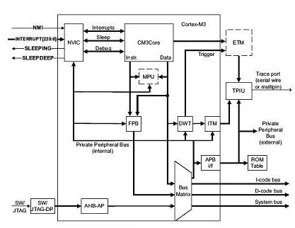
Cortex-M3處理器基本結構
Cortex-M3結構圖

Slide 5
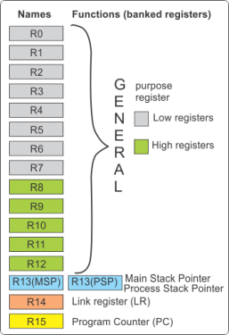
Cortex-M3處理器暫存器
處理器有20個32位元暫存器:
13個通用暫存器，R0~R12
分組堆疊指標暫存器，R13
連結暫存器，R14
程式計數器，R15
程式狀態暫存器，xPSR(APSR、IPSR和EPSR)

Slide 6
STM32F107VC
內核:ARM Cortex-M3 MCU
CPU頻率72MHz
Flash 256 KB
80個I/O
Ethernet MAC, CAN and USB 2.0 OTG
Datasheet
http://www.st.com/web/cn/catalog/mmc/FM141/SC1169/SS1031/LN1564/PF221020
其他規格的MCU
http://www.st.com/web/cn/catalog/mmc/FM141/SC1169

